Slide 1
МНОЖЕСТВА

Slide 2
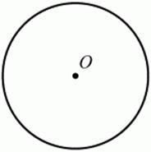
Все ученики класса
Все делители числа 6: 1; 2; 3;6
Все точки плоскости,
удалённые от точки О на 2см
Всё это наборы объектов, объединённых общим для каждого набора свойством..

Slide 3
Наборы объектов, объединённых общим для каждого набора свойством называют множествами
«Множество учеников класса»
«Множество делителей числа 6»
«Множество точек плоскости,
удалённых от точки О на 2см»

Slide 4
В математике термин «множество» не имеет количественного смысла.
Множество делителей числа 1 состоит из одного элемента – числа 1 – это множество конечное.
Множество общих кратных чисел 2 и 3 является бесконечным – 6, 12, 18, 24, ….

Slide 5
В математике встречаются множества, в которых нет ни одного элемента, например множество чисел, делящихся на нуль. Такое множество называют пустым.
Ø – пустое множество

Slide 6
Числа 1, 2, 3, 4, 6, 12 – являются элементами множества делителей числа 12
«1, 2, 3, 4, 6, 12 – принадлежат (∈) множеству делителей числа 12»
«5, 7 – не принадлежат(∉) множеству делителей числа 12»

Slide 7
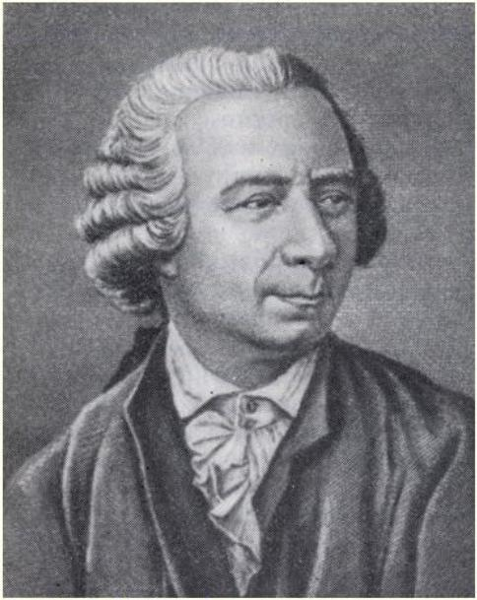
Великий математик XVIIIв. Леонард Эйлер предложил изображать множества кругами, а элементы множеств – точками внутри этих кругов.

Slide 8
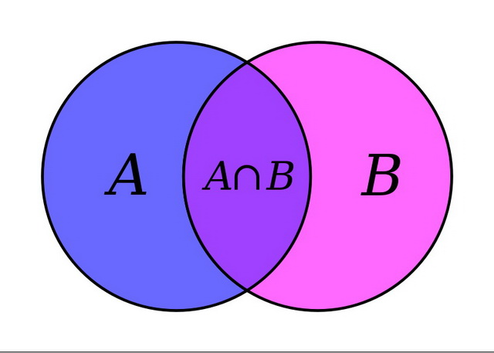
А – множество делителей числа 12 (1, 2, 3 ,4, 6, 12)
В – множество делителей числа 18 (1, 2, 3 , 6, 9, 18)
Множество элементов, общих для множеств А и В, называют пересечением множеств А и В.

Slide 9
К поиску пересечения множеств сводится решение некоторых геометрических задач.
ЗАДАЧА: Построить треугольник АВС со сторонами АВ=2,5 см, ВС=3 см и АС=2см.

Slide 10
Начертим АС=2см
2. Проведём окружность R₁=2,5см c центром в точке А
2 см
А
С
R₁=2,5см

Slide 11
3. Проведём окружность R₂=3см c центром в точке С
4. Окружности пересекаются в двух точках В₁ и В₂
В₁
2 см
R₁=2,5см
А
С
R₂=3см
В₂

Slide 12
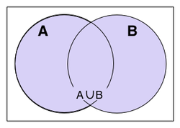
Множество элементов, принадлежащих хотя бы одному из множеств А и В, называют объединением множеств А и В.

Slide 13
Классная работа
№ 737, 741, 742

Slide 14
Домашняя работа
№ 738, 743

